Slide 1
Workshop guide
Facilitator:
Read notes to prepare. See English slides.
Practice the script aloud. Change as needed.
Ready the family-facing materials.
Display slide 2 as families arrive.
Share the story

Slide 2
গল্পটি শেয়ার করুন

Slide 3
আলোচ্যসূচি
স্বাগতম
পড়ার কৌশল
“আমি শিখেছি কীভাবে শক্ত শব্দকে প্রতিহত করতে হয়”
অনুশীলনের সময়
প্রতিফলন এবং আপডেট

Slide 4
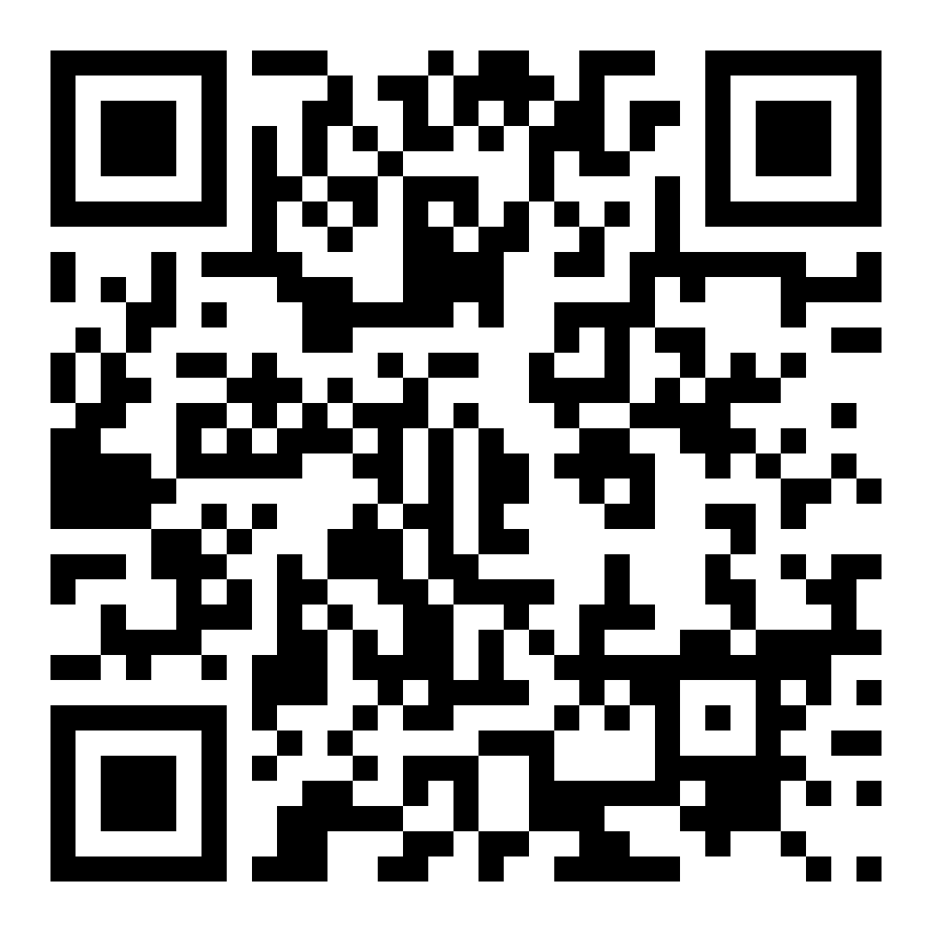
পরিবারের আত্মবিশ্বাসের সার্ভে
আপনার সন্তানের সাথে পড়তে আপনি কেমন অনুভব করছেন তা শেয়ার করতে এই কোডটি স্ক্যান করুন।

Slide 5
ওয়ার্কশপের নির্দেশনা
প্রস্তুত হন।
উপস্থিত থাকুন।
বিনয়ী হন।
প্রশ্ন জিজ্ঞাসা করুন

Slide 6
গল্পটি শেয়ার করুন
2
1
কেউ-চেয়েছেন
কিন্তু
3
সুতরাং-তারপর
গল্প সংক্ষিপ্তকরণ আমাদের এটি আরও ভালভাবে বুঝতে সাহায্য করে।

Slide 7
সাহিত্যিক টার্ম দেখুন
সংক্ষিপ্ত করুন
গল্পের মূল বিষয়গুলির একটি সংক্ষিপ্ত বক্তব্য বলতে

Slide 8
কথাহাহিত্যের গল্প সংক্ষিপ্তকরণ
দীর্ঘ সারসংক্ষেপ
শিরোণাম
সারসংক্ষেপ
চরিত্র
সেটিং
শুরু
মাঝখানে
শেষ
অনেক বিবরণ
লেখকের উদ্দেশ্য
ব্যক্তিগত সংযোগ
সংক্ষিপ্ত সারসংক্ষেপ
শিরোনাম
প্রধান চরিত্র
সমস্যা (বা দ্বন্দ্ব)
সমাধান
গল্পটি আবার বলুন যেমনভাবে আপনি একটি চলচ্চিত্রের গল্প বলেন।

Slide 9
কেউ-চেয়েছে-কিন্তু-সুতরাং-তারপর
সতর্কতা ও কৌশল
কেউ একজন = প্রধান চরিত্র
চেয়েছে/কিন্তু = সমস্যা (বা দ্বন্দ্ব)
সুতরাং/তারপর = সমাধান (বা রেজোলিউশন)
কিন্তু
সুতরাং
চেয়েছে
তারপর
কেউ একজন

Slide 10
1. কেউ-চেয়েছিলেন
সেতুর ওপারের সবুজ ঘাস খেতে চেয়েছিলেন।
কেউ…তিনটা ছাগল
তিনটি বিলি ছাগলের অসভ্যতা

Slide 11
2. কিন্তু
কিন্তু একটি কুৎসিত ট্রল তাদের থামিয়ে দিয়েছে।
তিনটি বিলি ছাগলের অসভ্যতা

Slide 12
3. সুতরাং-তারপর
সুতরাং সবচেয়ে বড় বিলি ছাগলটি তাকে ব্রিজের নিচে ফেলে দিল।
তারপর তারা সেতু পার হতে পারত এবং শান্তিতে ঘাস খেতে পারত।
তিনটি বিলি ছাগলের অসভ্যতা

Slide 13
চলুন দেখা যাক
ইংরেজি
https://youtu.be/2a5BdQr2O2Q
Español
শীঘ্রই আসছে

Slide 14
আপনার হাত ব্যবহার করুন
সতর্কতা ও কৌশল
বাচ্চারা পুরো বইয়ের পরিবর্তে একটি অধ্যায় বা বিভাগের সারসংক্ষেপ করতে পারে!
কিন্তু
সুতরাং
চেয়েছে
তারপর
কেউ একজন

Slide 15
পড়া = কথোপকথন (K-1)
প্রধান চরিত্র কে?
চরিত্রটি কী চায়? যা আপনাকে জানতে সাহায্য করেছে তা শব্দ/ছবিতে দেখান।
চরিত্রটি যা চায় তা পায় না কেন? আপনি কীভাবে জানেন?
গল্পের শেষে কি হয়? আমাকে বইতে দেখান।

Slide 16
পড়া = কথোপকথন (2-3)
প্রধান চরিত্র কে? তারা কি চেয়েছিল? আপনি কীভাবে জানেন?
চরিত্রের সমস্যা কি? আপনি কিভাবে জানেন সেটা আমাকে দেখান।
এবং তারপর কী ঘটেছিলো? চরিত্রটি কীভাবে সমস্যা সমাধান করেছিলো? কোন পৃষ্ঠায় এটা ঘটেছিলো?

Slide 17
বহুভাষিক পরিবার
প্রশ্ন জিজ্ঞাসা করুন এবং অন্য যেকোনও ভাষায় বই নিয়ে আলোচনা করুন।
অন্য যেকোনও ভাষার বইয়ের সাথে এটি মিলিয়ে দেখুন।

Slide 18
অনুশীলনের সময়
1
যখনই কোন প্রশ্ন থাকে আমাকে ডাকুন!
কেউ-চেয়েছেন
কিন্তু
2
3
সুতরাং-তারপর

Slide 19
চিন্তা করুন
রিডিং টিপ সম্পর্কে কোন প্রশ্ন আছে?
ঘুরুন এবং আপনার শিশুর সঙ্গে কথা বলুন: আপনি কি বাড়িতে এই রিডিং টিপ চেষ্টা করার জন্য প্রস্তুত অনুভব করছেন?
আপনি বাড়িতে এটা কীভাবে ব্যবহার করবেন তা শেয়ার করুন।
আপনার প্রশ্ন রুমে অন্য কাউকে সহায়তা করবে!

Slide 20
দয়া করে ফিডব্যাক দিন
আপনার তথ্য আমাদের সময়কে একত্রে উন্নত করে!

